Slide 1


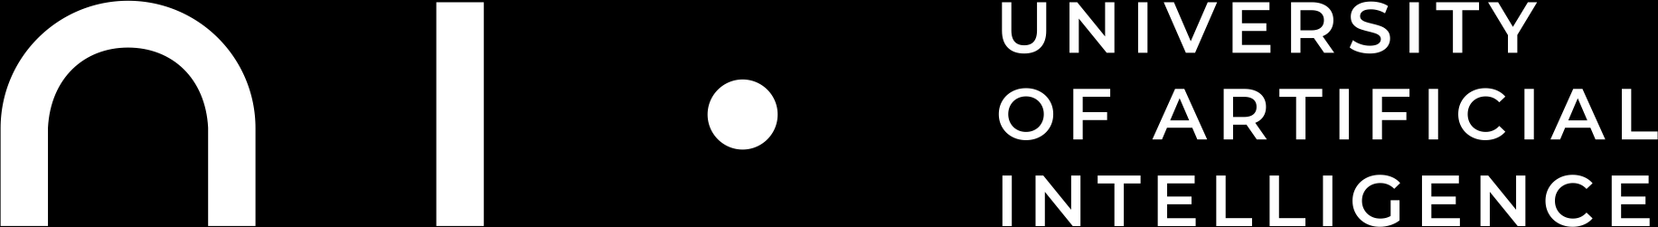
Преимущество в нейронных сетях
Advantage in Neural Networks

Slide 2


План занятия
Начнем с рассмотрения понятия концепция
преимущества в обучении с подкреплением.
Рассмотрим алгоритм дуэльная глубокая Q-сеть
(dueling deep-Q network), где используется преимущество для
улучшения работы нейронной сети.
Рассмотрим новую, полезную функцию ошибки которая
универсально используется в задачах регрессии: Ошибка Хубера (Huber Loss).
Завершим теоретическую часть рассмотрением
продвинутого алгоритма для буфера памяти, который известен как
воспроизведение приоритетного опыта (prioritized experience replay).

Slide 3

Что такое
преимущество?
Преимущество говорит, на сколько “лучше” данное действие, чем все остальные действия в данном состоянии. Это нужно знать, по сколько агент может столкнуться с очень плохим состоянием среды, где любое действие приведет к отрицательной награде - но тем не менее, алгоритму нужно выбрать ‘наименьшее из всех зол’.
Математическое выражение функции преимущества: A(s, a) = Q(s, a) - V(s).
Вычитывая значение V(s), мы компенсируем за низкие состояния среды или
высокие состояния среды - иными словами, мы на прямую берём лучшее возможное значение.
Такой подход позволяет стабилизировать обучение нейронной сети (или любого другого алгоритма МО в обучении с подкреплением) при следующих различных ситуациях:

Slide 4

Пример ситуации
Низкая ценность состояния V(s)
Допустим, что агент находиться в очень плохом состоянии (если это какая-то стрелялка: у него низкое здоровье, нет оружия, он окружен врагами, и тд.) - ситуация безвыходная, и любое действие приведет к отрицательной награде.
Если, в таком случае, агент будет обучаться только на Q(s, a), он запутается, т.к. любое действие приведёт к отрицательному значению.
Даже если агент уже выучил оптимальную политику, он постарается её менять из-за отрицательных наград, и это в свою очередь приведет к менее оптимальной политике и ещё ниже ценность состояния Q(s, a).
Иными словами, в таком случае алгоритм не будет стабильно выучивать оптимальную политику, потому что каждое действие приводит к отрицательной награде.
Эта проблема является более острой в алгоритме Policy Gradient чем в Q-learning, однако она присутствует в обоих подходах.

Slide 5

Пример ситуации
Высокая ценность состояния V(s)
Допустим обратную ситуацию: агент находиться в очень хорошем состоянии среды (если это стрелялка: у него ряд усилений, неуязвимость, самое мощное оружие, преимущественное место на карте, и тд). Это значит, что практически каждое его действие приведет к высокой награде, но есть действия, которые также лучше остальных.
Поскольку каждое действие приводит к высокой награде, каждое действие повышает вероятность повтора этого же действия - это может привести к циклу, где даже самое плохое значение выбирается несколько раз (случайным образом), после чего повторный выбор того же действия станет практический 100%.
Иными словами, это также приводит к проблемам при обучении алгоритма, как и ситуация с низким значением состояния, если алгоритм обучается только на Q(s, a).
Чтобы компенсировать за высокие или низкие значения состояния V(s), алгоритм высчитывает это значение из уравнения, и в итоге работает с функцией преймущества A(s, a). Найти значение функции A(s, a) можно разными способами при работе с разными школами алгоритмов.

Slide 6
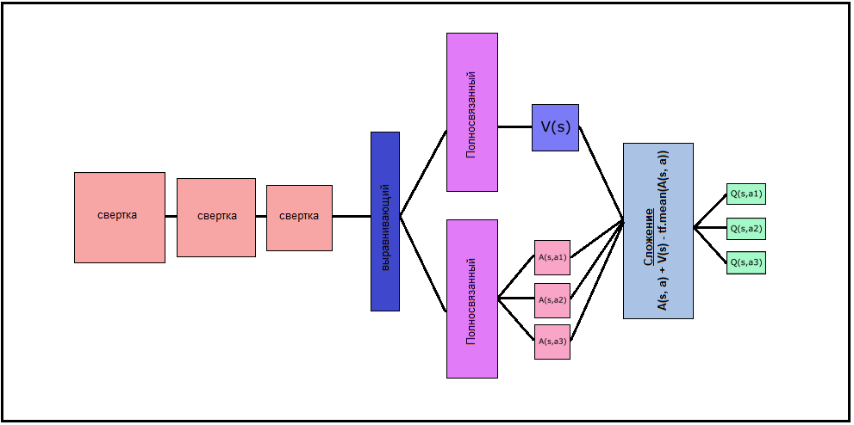
Как использовать A(s, a) в Q-обучении
Для политических подходов типа REINFORCE: используется алгоритм, который известен как преимущественный актер-критик (advantage actor-critic). Мы будем рассматривать этот алгоритм в следующем занятии.
В методах, основанных на ценностях (вроде Q-learning), всё довольно просто - нужно лишь хитрым образом поменять архитектуру нейронной сети. В итоге получается алгоритм, который известен как дуэльная глубокая Q-сеть (dueling deep-Q network).
Архитектура такой сети представлена ниже:

Slide 7
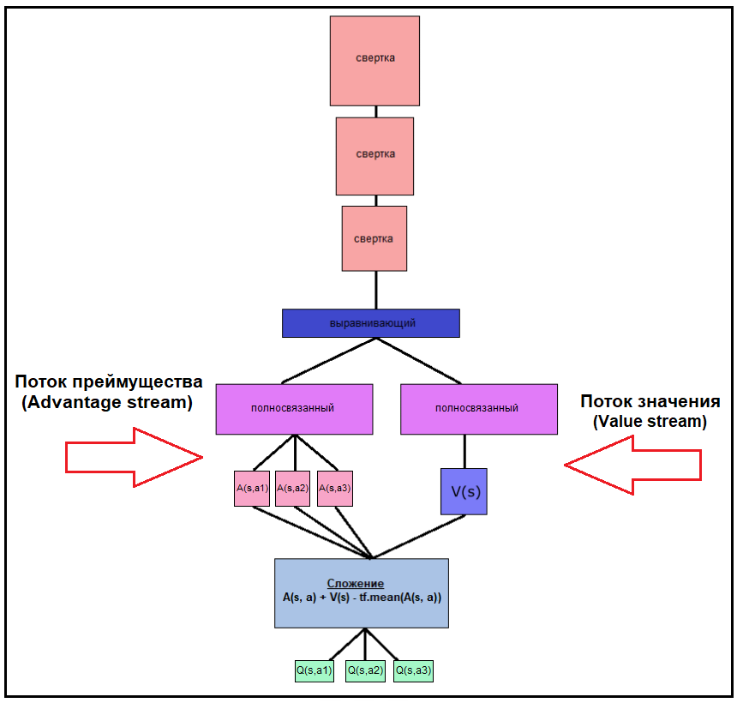
Объяснение Архитектуры
Архитектура начинается с каскада сверток, которые извлекают фичи из изображения, и затем идет выравнивающий слой (как обычно при работе с изображениями)
Затем идет разделение на два потока: поток ценностей и поток преимущества. Важная отметка: до начала разделения на потоки также могут быть общие слои.
Поток ценностей имеет один нейрон. В нем будет храниться ценность V(s)
Поток преимущества будет иметь столько же нейронов, сколько действий. Он содержит значения A(s, a)
Оба потока содержат лишь скрытые слои. Чтобы заставить эти слои обучаться применяется слой сложения. Важно: здесь идет не просто суммирование двух потоков, но и вычитание среднего значения преимущества. Только так мы можем понять какое действие ведет к лучшему результату, а какое к худшему.
Слой сложения - это и есть выходной слой, который выдает Q(s, a) для каждого действия.

Slide 8
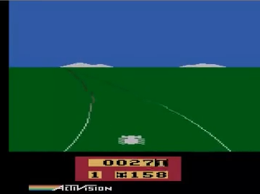
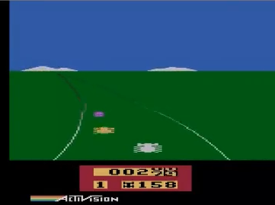
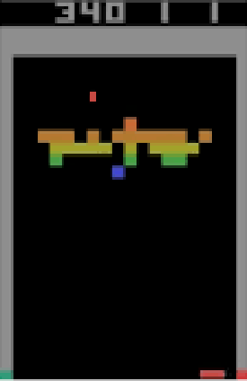
Чем дуэльная сеть лучше остальных?
Не каждое состояние среды важное - бывают моменты, когда действие не имеет принципиального эффекта, и сети не нужно “париться” над предсказанием правильного действия. Примеры таких ситуаций показываются ниже.
Учитывая состояние среды в отдельном потоке, сеть учиться понимать какие состояния важные (или наоборот) без необходимости изучать эффект каждого действия для каждого состояния.
Нужно отметить, что дуэльная сеть - это подход для использования преимущества в Q-learning. При использовании преимущества в полиси методах, эффект будет другим и гораздо более значимым (это будет на следующем занятии).
В игре Enduro, машина должна уклоняться от машин, которые едут на встречу. В левом кадре, встречных машин нету - по этому различные действия не будут оказывать значительного влияния. В правом кадре уже есть машины, от которых нужно уклоняться, и нужно действовать соответственно.
В игре Breakout, есть шарик которого нужно отбивать ракеткой таким образом, чтобы он попадал в коробки и разбивал их. Бывает такое, что шарик будет отражаться с одной коробки в потолок и затем в другую много раз, и при каждом таком попадании в коробку назначаться награда. Агент управляет только ракеткой, поэтому его действия никак не повлияют на результат в такой ситуации. Дуэльная Q-сеть может учитывать этот факт, а обычная Q-сеть - нет.

Slide 9
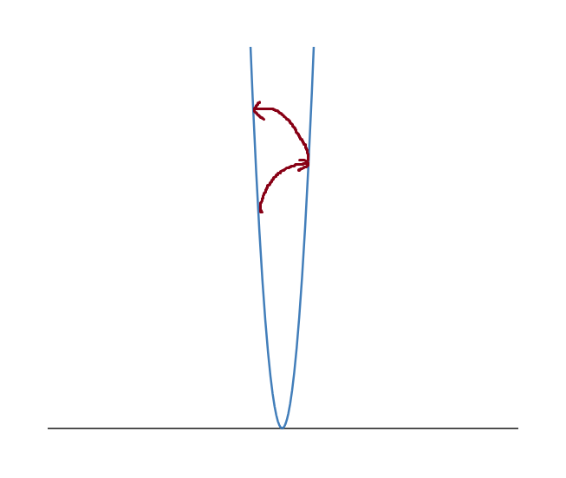
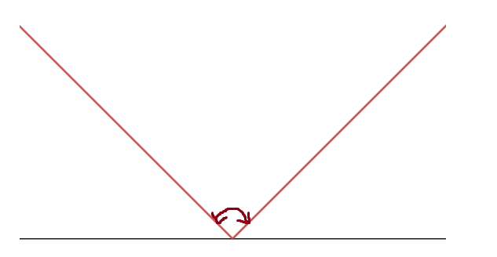
Ошибка Хубера - часть 1
Ошибка Хубера (Huber Loss) является фактический смесью MSE и MAE.
Польза от MAE заключается в том, что она стабильна при больших значений ошибки.
Польза MSE заключается в том, что у неё маленький градиент при маленьком значении ошибки,
что позволяет тонко настроить веса.
Ошибка Хубера - это фактический MAE при больших значений ошибки, и MSE при маленьких значений ошибки.
Потенциальная проблема функции ошибки MSE
Из-за того, что значения ошибки и градиент при
больших отклонениях очень высоки, может
произойти градиентный взрыв.
Потенциальная проблема функции ошибки MAE
Из-за того, что градиент не плавный около нуля, сложно подобрать “оптимальное” значение параметра используя градиентный спуск.

Slide 10

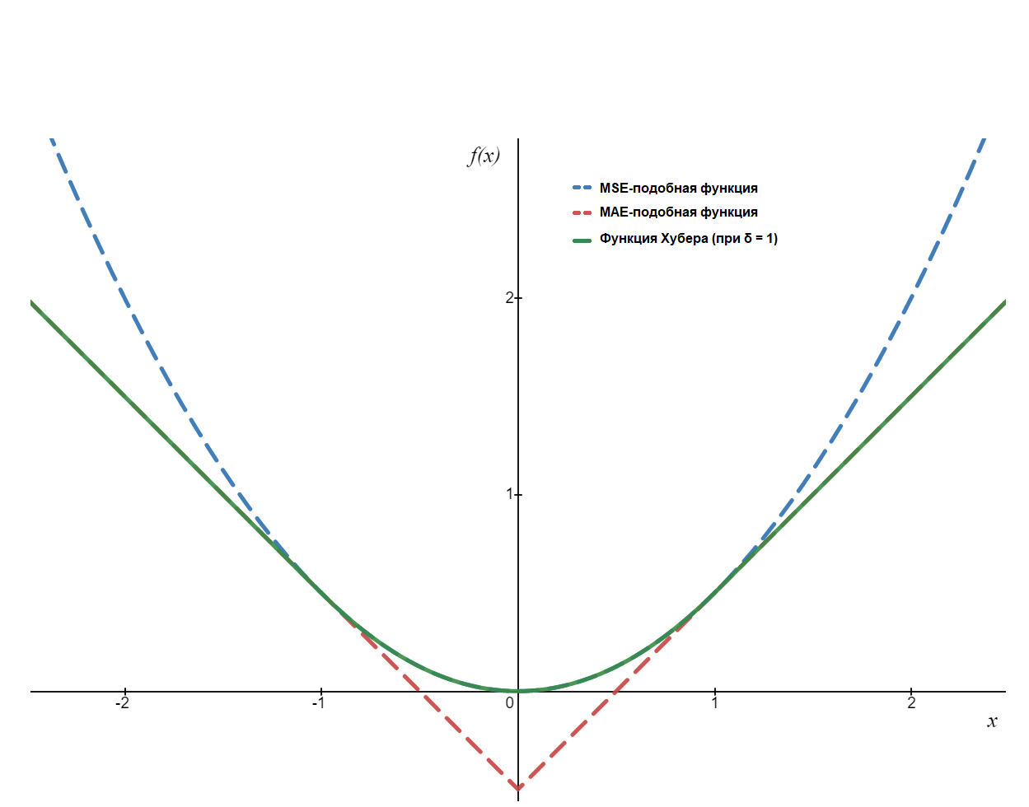
Ошибка Хубера - часть 2
В ошибки Хубера есть гиперпараметр 𝛿,
который отвечает за границу слития функций подобных MSE и MAE.
Ошибка похожа на MSE в диапазоне |x| < 𝛿, и похожа на MAE в диапазоне |x| > 𝛿.
Эта ошибка часто используется в Q-обучения, но её также можно использовать в любой задачи регрессии.

Slide 11

Приоритизированный буфер памяти
В предыдущем занятии по Q-обучению мы убедились, что нужен буфер памяти для избежания переобучения.
Буфер памяти хранит большое количество состояний и действий, которые были приняты при обучении алгоритма. Обычно, во время обучения, эти сэмплы извлекаются рандомным образом чтобы в рамках каждого пакета была вариативность.
Однако, можно извлекать примеры не рандомным путем. Подразумевается, что некоторые данные более “полезные” для обучения, но встречаются не так часто. В обычным буфере памяти, такие данные не будут извлекаться часто т.к. их не так много.
Приоритизированный буфер памяти извлекает сэмплы не полностью рандомным путем, а именно отдавать наибольшим приоритет таким более полезным данным, чтобы они виделись чаще при обучении.
Нужно отметить, что есть большое количество видов приоритизированных буферов памяти. Один из наиболее часто встречаемых называется приоритизированное воспроизведение памяти (prioritized experience replay).

Slide 12
Приоритизированное воспроизденение памяти
Данный алгоритм “сортирует” все сэмплы по их степени пользы.
Польза оценивается как разница между ценностей Q(s, a), предсказанным из основной модели и Q(s, a) с учетом предсказания Q(s’, a’) из целевой модели (по факту, это примерно разница между истинным и предсказанным ценностей Q(s, a) - такой подход используется лишь потому что мы не можем знать истинное ценность состояния.
В итоге, алгоритм будет извлекать более полезные данные с наибольшей вероятностью. Важно отметить, что после каждой сессии обучения, степень “важности” данных меняется - нужно считать пользу заново, и сортировать данные в дереве соответственно.
По сколько буфер памяти обычно очень большой (он имеет на порядке 50 тыс. примеров), компьютеру нужно будет сортировать 50000 значений от наименьшего до наибольшего. После каждой итерации обучения (каждый пакет данных), эту процедуру нужно выполнять заново, что утратит много вычислительных ресурсов. Для значительного упрощение сортировки используется специальная структура данных известна как дерево сумм.

Slide 13

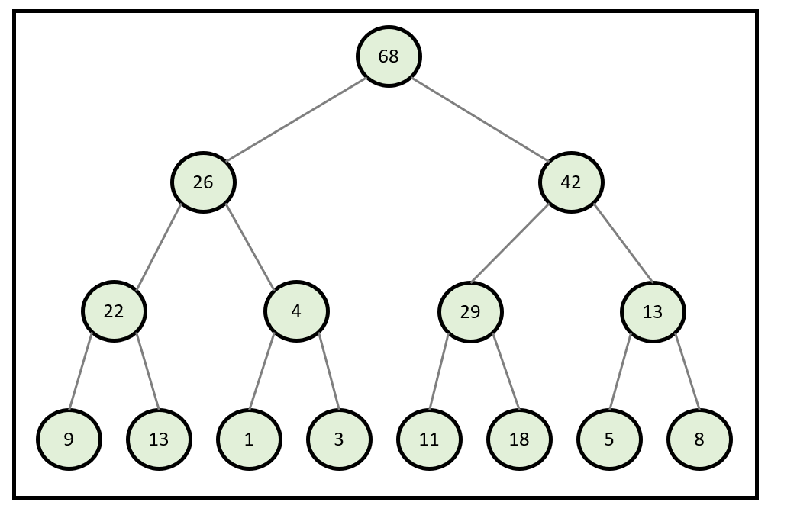
Дерево сумм
Пример дерева сумм
Дерево сумм (sum tree) характеризуется тем, что каждая ячейка является суммой всех своих дочерних ячеек. У каждой родительской ячейки есть две дочерние ячейки (либо одна дочерняя ячейка, если в дереве не остается место для двух).
В данном случае, все нужные значения хранятся лишь в нижнем слое дерева. Все остальные слои присутствуют чтобы можно было легче находить нужное значение. В итоге, количество ячеек в дереве будет равно (2 * размер_буфера_памяти - 1).
Алгоритмическая сложность такого подхода - O(n) ∝ log(n). Это значит, что сортировать большой буфер памяти намного проще, чем если использовать подходы грубой силы где алгоритмическая сложность O(n) ∝ n или выше.
Нужно отметить, что приоритизированный буфер памяти не всегда улучшает работу алгоритма Q-learning! Всё зависит от задачи, и от значения гиперпараметров буфера (про все гиперпаметры подробно расскажем в практической части занятия). Приоритизированный буфер памяти приводит к улучшению результата в сложных задачах. Если его использовать в простых задачах (для чего он не предназначен), итоговый результат вряд ли ухудшится, но алгоритму может понадобиться дольше обучаться.
Когда использовать приоритизированный буфер?
Например, среде “Lunar Lander” из Gym, состояния среды состоит всего из 8 значений, и задача относительно простая - использование буфера памяти не дает улучшение. Однако, в более сложных средах вроде deathmatch из VizDoom, в многих статьях отмечается улучшение обучении сети при использовании приоритизированного буфера памяти.

Slide 14
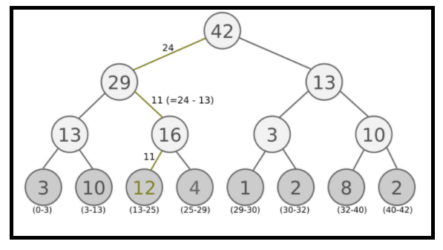
Как происходит поиск в дереве
Сначала, нужно понять что значение ячейки и значение поиска - это два разных значения. По приоритету поиска мы находим нужную ячейку, которая содержит нужный пример данных.
Сначала, мы задаем приоритет поиска рандомным числом (например 24). Мы сравниваем это значение с левой и правой дочерней ячейкой от начала дерева.
Если значение ячейки выше чем или равно значению поиска, мы переходим на левую ячейку. Иначе, мы переходим на правую ячейку и вычитываем значение левой ячейки из текущего значении поиска.
Выше описанный процесс продолжается, до того как мы не находим какую-то ячейку в нижнем слое дерево.
При сборе пакета данных из буфера памяти, мы используем разные приоритеты поиска, которые распределены равномерно (0, 5, 10, 15, и т.д.) - поскольку диапазон, по которому мы можем попасть на более важные примеры данных больше, это приводит к тому что такие данные будут чаще выбираться для обучения.
Пример дерева сумм
Большие числа содержат приоритет ячейки
Маленькие числа отображают приоритет поиска
Числа снизу указывают на диапазон приоритета поиска, по которому можно попасть на нижнюю ячейку.

Slide 15



Спасибо за внимание

